Slide 1
Федеральным законом от 31.07.2023 №389-ФЗ
глава 20 Налогового кодекса Российской Федерации
дополнена статьей 140.1, устанавливающей особенности
рассмотрения жалобы
в упрощенном порядке
с 01.01.2025
ЦЕЛЬ
максимально быстрое разрешение спора
минимум процедурных и транзакционных издержек
1

Slide 2
Статья 140.1. Особенности рассмотрения жалобы в упрощенном порядке
1. Жалобы, направленные в электронной форме по телекоммуникационным каналам связи или
через личный кабинет налогоплательщика в формате и в соответствии с порядком представления жалоб
в электронной форме, утвержденными федеральным органом исполнительной власти, уполномоченным
по контролю и надзору в области налогов и сборов, за исключением жалоб, поданных на решения
налоговых органов, принятые в соответствии со статьями 101 и 101.4 настоящего Кодекса,
могут быть рассмотрены в упрощенном порядке в случае указания на это в жалобе.
2. Рассмотрение жалобы в упрощенном порядке осуществляется налоговым органом, акты ненормативного
характера, действия или бездействие должностных лиц которого обжалуются.
3. Жалоба, предусмотренная настоящей статьей, рассматривается налоговым органом в течение семи дней
со дня ее получения.
4. По итогам рассмотрения жалобы в соответствии с настоящей статьей налоговый орган:
1) принимает решение, предусмотренное подпунктами 2-5 пункта 3 статьи 140 настоящего Кодекса;
2) принимает меры, предусмотренные пунктом 1 или пунктами 1 и 1.1 статьи 139 настоящего Кодекса.
2

Slide 3
Что такое «упрощенный порядок»?
Форма подачи
Личный кабинет физического лица
Личный кабинет индивидуального предпринимателя
(раздел подачи жалобы в ЛК)
ТКС (форма по КНД 1110121)
Пределы регулирования
Кроме решений, принятых в
порядке статей 101 и 101.4 НК РФ
Только волеизъявление
Добровольный выбор
Налогоплательщика
в ЛК признак «легкая» жалоба
установлен по умолчанию
Сроки рассмотрения жалобы
7 рабочих дней со дня
поступления
Результат рассмотрения
удовлетворение жалобы либо
перенаправление в вышестоящий
налоговый орган
3

Slide 4
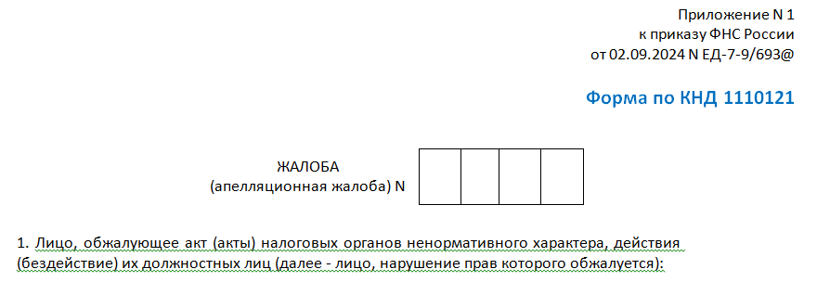
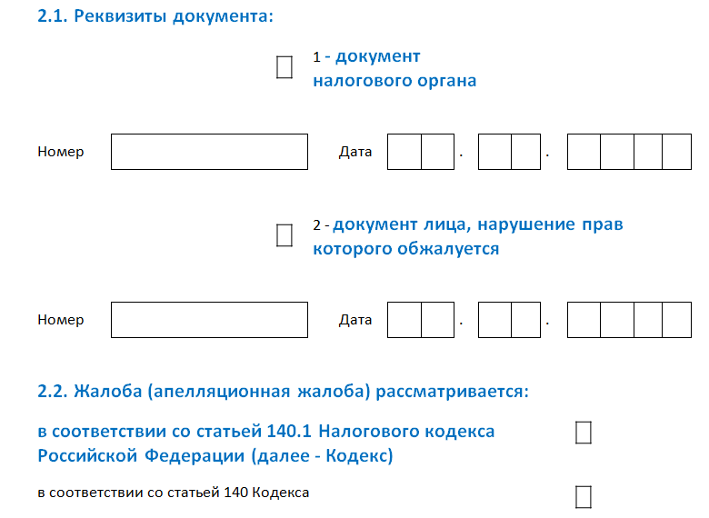
Приказ ФНС России от 02.09.2024 №ЕД-7-9/693@
в ЛК ФЛ и ЛК ИП признак «140.1 НК»
установлен по умолчанию
7

Slide 5
По итогам рассмотрения жалобы в упрощенном порядке
принимаются следующие виды решений:
отменяет акт налогового органа ненормативного характера
отменяет решение налогового органа полностью или в части
отменяет решение налогового органа полностью и принимает по делу новое решение
признает действия или бездействие должностных лиц налоговых органов незаконными
и выносит решение по существу
При отсутствии оснований для удовлетворения жалобы – Управление направляет
жалобу в Межрегиональную инспекцию ФНС России
по Сибирскому федеральному округу для рассмотрения в общем порядке:
5

Slide 6
Тематики «легких» жалоб
01 – Требование налогового органа о предоставлении документов (информации)
02 – Требование налогового органа о предоставлении пояснений
03 – Вызов лица на допрос в качестве свидетеля
04 – Отказ налогового органа в принятии налоговой декларации (расчета)
05 - приостановление операций по счетам в банках, а также переводов электронных денежных средств организаций и индивидуальных предпринимателей
06 - сообщение об отказе в исполнении заявления о распоряжении путем зачета (возврата) суммой денежных средств, формирующих положительное сальдо единого налогового счета
07 - бездействие налогового органа по зачету возврату) денежных средств
08 - требование налогового органа об уплате задолженности
09 – решение налогового органа об уплате задолженности
10 - отказ налогового органа в предоставлении отсрочки или рассрочки
11 - сальдо единого налогового счета в связи с не учетом при формировании совокупной обязанности налогоплательщика налоговой декларации
12 - сальдо единого налогового счета в связи с не учетом (неверным учетом) судебного акта при формировании совокупной обязанности налогоплательщика
13 - сальдо единого налогового счета в связи с не учетом (неверным учетом) денежных средств, перечисленных в качестве единого налогового платежа
14 - иные акты налоговых органов ненормативного характера, действия/бездействие
5

